Slide 1
Liceo Mexicano Japonés, A.C.
Preparatoria
Clave 1231
Proyecto dirigido al 6° año de preparatoria
Equipo:10

Slide 2
Profesores | Asignatura
Leticia Domínguez Bonilla | Problemas sociales, económicos y políticos de México
Beatriz Cecilia Martínez Ruvalcaba | Química IV

Slide 3
Ciclo escolar 2018-2019
Fecha de inicio: 14 de septiembre del 2018
Fecha de término: 5 de mayo del 2019

Slide 4
La Violencia en México en sexenios 2006 a 2018
Título del proyecto

Slide 5
Índice
1. Interdisciplinariedad
2. Fotografías de sesiones
3. Fotografía de organizador gráfico
4. Justificación de proyecto
5. Objetivo general del proyecto
6. Objetivos específicos por asignatura
7. Preguntas generadoras
8. Temas y productos propuestos
9. Planeación general
10. Planeación por sesión
11. Evaluación
12. Reflexión grupo interdisciplinario
13. Organizador gráfico
14. AME general
15. Estructura general de la planeación

Slide 6
Índice
15. Elaboración del proyecto
15.1 Actividad de inicio
15.2 Actividad de desarrollo
15.3 Actividad de cierre
16. Evidencias
17. Evaluación y herramientas de aprendizaje
18. Infografía
19. Reflexiones personales

Slide 7
C.A.I.A.C. Conclusiones Generales (Cont.)
La Interdisciplinariedad
1. ¿Qué es? | Interacciones eficaces entre 2 o más disciplinas con el objeto de generar formas y maneras de comprender un problema de la vida real. No trabajar materias aisladas. Forma flexible de trabajo. No enfocarse en las diferencias, si no en las coincidencias.
2. ¿Qué características tiene? | Eficaz, grupal, concepto de 2 o más disciplinas, objetivos en común, relaciona un tema en específico y propicia el trabajo colaborativo y cooperativo. Realiza propuestas coherentes y mejor fundamentadas. Herramienta de integración, reúne la acción y la afectividad. Está en contra de la especialización.
3. ¿Por qué es importante en la educación? | Reúne el saber con la acción y la afectividad y propicia aprendizajes significativos; a través, de una formación inicial, continua, sistemática y rigurosa. Maximiza el aprendizaje significativo. Vincula la teoría con la práctica. Integra diferentes herramientas procedimiento y saberes en la resolución de problemas actuales y de interés común. Aplica conocimiento y acerca al alumno a la realidad. Desarrolla habilidades en el alumno. Permite que el alumno construya su propio conocimiento. Promueva la tolerancia y responsabilidad.

Slide 8
C.A.I.A.C. Conclusiones Generales (Cont.)
La Interdisciplinariedad
4. ¿Cómo motivar a los alumnos para el trabajo interdisciplinario? | Planteando Temas de interés, buscando problemas reales y actuales del entorno del alumno. Partiendo de problemas cotidianos que sean del interés del alumno. Formando grupos de alumnos de diferentes interese heterogéneos, para hacer propuestas de solución a algún problema. Utilizar tecnologías y novedosas y actuales. Desarrollo de un nuevo lenguaje.
5. ¿Cuáles son los prerrequisitos materiales, organizacionales y personales para la planeación del trabajo interdisciplinario? | Plantear un problema de interés común, formando equipos de alumnos con intereses distintos. Propiciar la comunicación, siguiendo tres niveles: Articular las materias. (revisar Programas Operativos, contenidos y curricula) Nivel didáctico, reflexión crítica. Estudiar, analizar y sintetizar un problema. Nivel pedagógico, tiempo de actualización. Tener el objetivo claro, para crear una planeación bien estructurada. Tener un espacio físico y temporal para la reuniones. Una colaboración respetuosa entre los miembros. Revisar y replantear los contenidos. (Planes de estudio) Empleo de nuevas tecnologías. Elaboración de Cronogramas de actividades, unificar tiempos e intereses; así como el apoyo de las autoridades. Evaluación continua con indicadores claros, retroalimentar y modificar.
6. ¿Qué papel juega la planeación en el trabajo interdisciplinario y qué características debe tener? | Fundamental. Basado en un modelo de enseñanza interdisciplinario. Considerar: Voluntad y responsabilidad. Implementación de una formación inicial y continua, sistemática y rigurosa de los participantes. Planeación anticipada que permita adecuaciones . Fundamentar la planeación para el logro de los objetivos, logros y evaluaciones. Optimización de recursos. La planeación debe ser incluyente metodológica, práctica y pedagógica.

Slide 9
C.A.I.A.C. Conclusiones Generales (Cont.)
El Aprendizaje Cooperativo
1. ¿Qué es? | Un trabajo en conjunto en el que todos participan, por tener una meta en común. Participación activa.
2. ¿Cuáles son sus características? | Participación equitativa, mantiene niveles iguales de compromiso y responsabilidad. Mayor autonomía para abordar el tema. Se asignan roles. Interdependencia positiva. Enseña habilidades sociales. Fomenta y desarrolla el pensamiento cognitivo.
3. ¿ Cuáles son sus objetivos? | El aprendizaje sea del mismo nivel para todos los alumnos, basado en sus necesidades. maximizar resultados, Que se comparta la responsabilidad el aprendizaje. Favorecer las relacione socio-afectivas.
4. ¿Cuáles son las acciones de planeación y acompañamiento más importantes del profesor, en este tipo de trabajo? | Retroalimentar, verificar y evaluar el logro de los alumnos. El profesor debe integrarse en al actividades de los alumnos. Monitoreo constante. Clarificar los objetivos. El profesor debe planificar e integrar los trabajos de los grupos. Decir los objetivos claros de la actividad de aprendizaje. Conocer cómo funcionan los equipos de trabajo.
5. ¿De qué manera se vincula el trabajo interdisciplinario, y el aprendizaje cooperativo? | En ambos se hablan de grupos de trabajos que tienen una meta en común, aunque en ocasiones su metas son diferentes. El conocimiento se potencializa en equipo. Combina lo intelectual con lo humano. Son un medio de aprendizaje empleando mano, corazón y sentimientos.

Slide 10
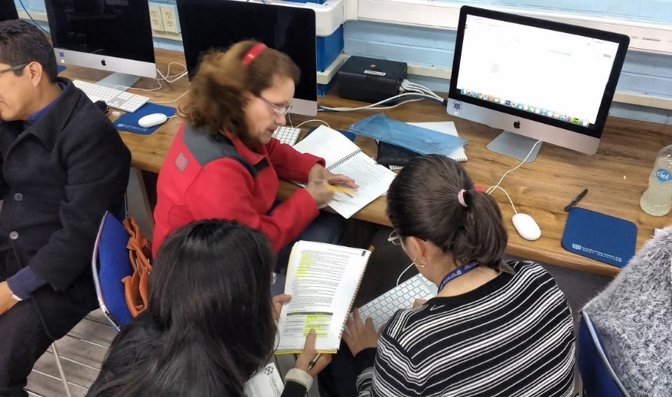
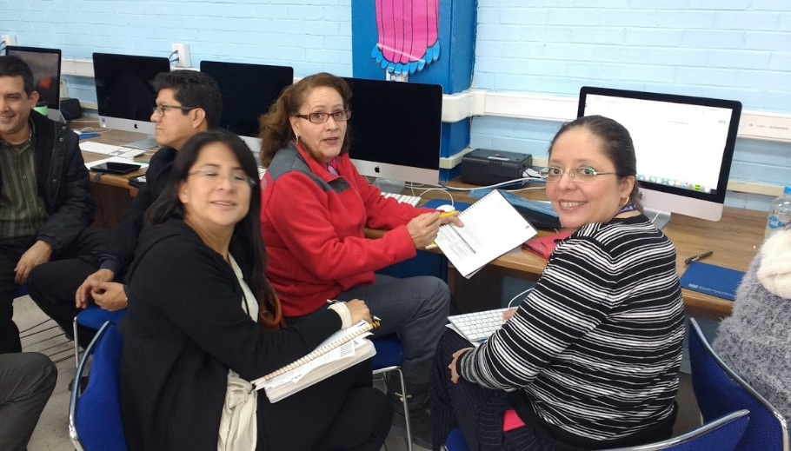
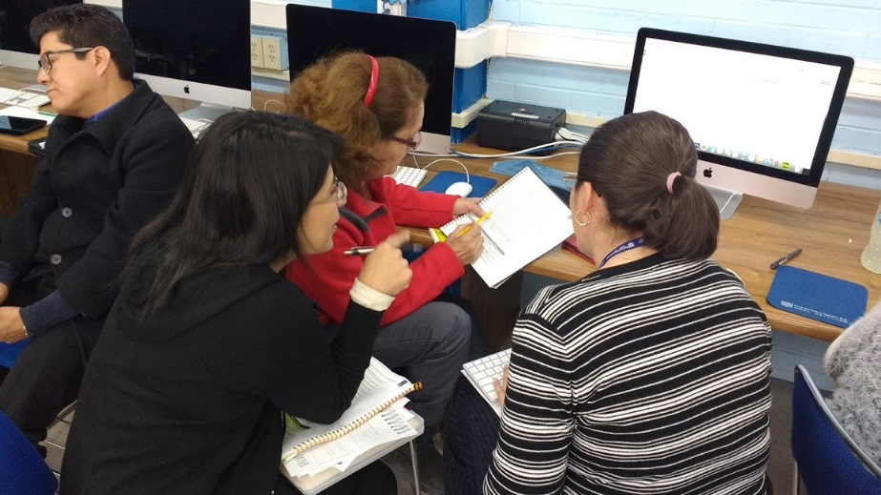
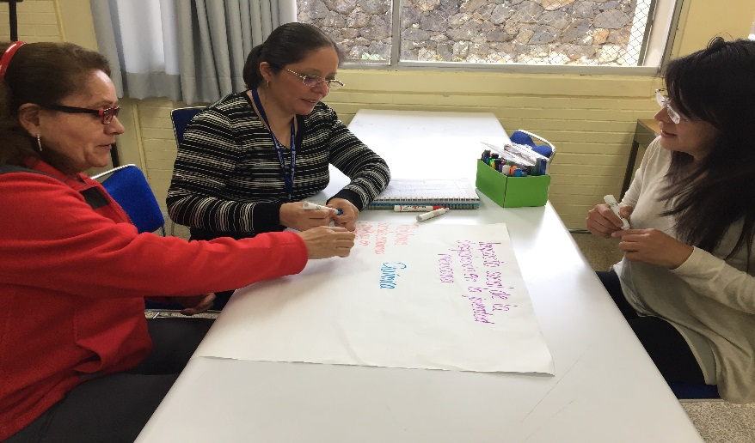
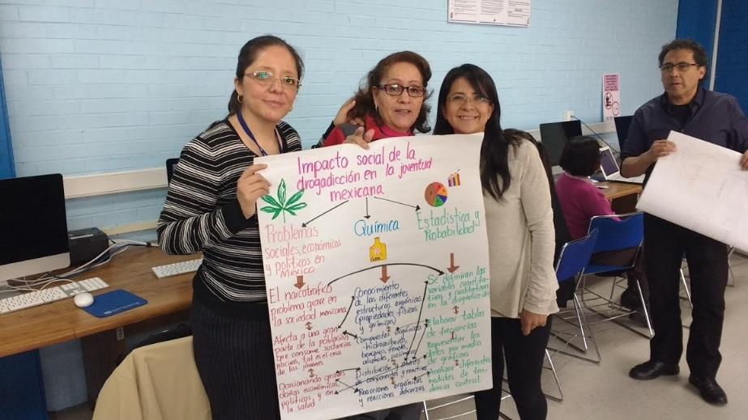
Fotografías 1ª. Reunión de trabajo

Slide 11
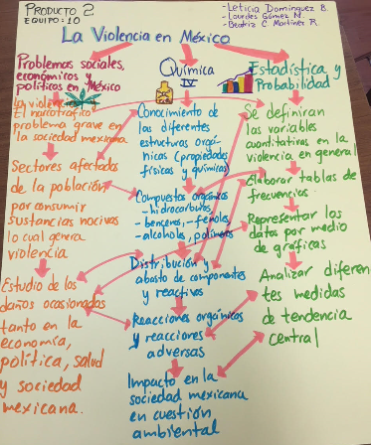
Organizador gráfico

Slide 12
4. Organizador gráfico. Preguntas esenciales.
El arte de formular preguntas
Existen tres tipos de preguntas:
pensamiento profundo
para monitorear, evaluar y separar más racionalmente pensamientos, sentimientos y acciones
tratar de comprender
todo está conectado
fundamentos principios de lo que se dice, hace, se cree, etc.
toda pregunta propone una propone una pregunta previa, y todo pensamiento un pensamiento previo
mantenerse abierto a las preguntas que las presuponen
la meta es practicar éstas preguntas con la frecuencia necesaria para que se convierta en algo natural: preguntas correctas y esenciales
Un sistema
Para formular preguntas
Sin sistema
hay un método establecido para encontrar una contestación
Cuestionar:
-se requiere evidencia y razonamiento dentro del sistema
- una contestación correcta
- conocimiento
sugiere opinar una pregunta: es subjetiva---no se puede evaluar
conceptos simples y complejos
Preguntas empíricas.
Propósitos y metas
La información (datos, estadísticas) y la experiencia
Implicaciones y consecuencia
Suposiciones

Slide 13
5. Organizador gráfico. Proceso de indagación.
Indagación científica
Definición
Diversas formas en que se aborda el conocimiento de la naturaleza y proponen explicaciones basadas en las pruebas derivadas de su trabajo
Gordon (1990). método pedagógico que combina actividades con la discusión y el descubrimiento de conceptos con centro en el estudiante
Tipos de indagación
Indagación acoplada: La cual acopla la indagación abierta y la guiada
NSES: Una actividad polifacética que implica hacer observaciones: plantear preguntas, examinar libros y otras fuentes de información para ver qué es lo ya conocido, planificar, revisar utilizar instrumentos para analizar e interpretar datos
Indagación guiada: Donde el profesor guía y ayuda a los estudiantes a desarrollar investigaciones indagatorias en el salón o laboratorio
Indagación abierta: tiene el enfoque centrado en el estudiante que empieza por una pregunta que se intenta responder mediante el diseño y una conducción de la investigación
Indagación estructurada: es una indagación dirigida primordialmente por el profesor , para que los alumnos lleguen a puntos finales
actividades para la indagación
Identificar y plantear preguntas que puedan responderse por indagación
Definir y analizar el problema a resolver e identificar sus aspectos relevantes
Reunir información bibliográfica para que sirva de prueba
Formular explicaciones al problema planteado a partir de las pruebas
Plantear problemas de la vida cotidiana y tocar aspectos históricos relevantes
Diseñar y conducir trabajo de investigación a través de diversas acciones
Compartir con otros mediante argumentación lo que ha sido aprendido a través de indagación

Slide 14
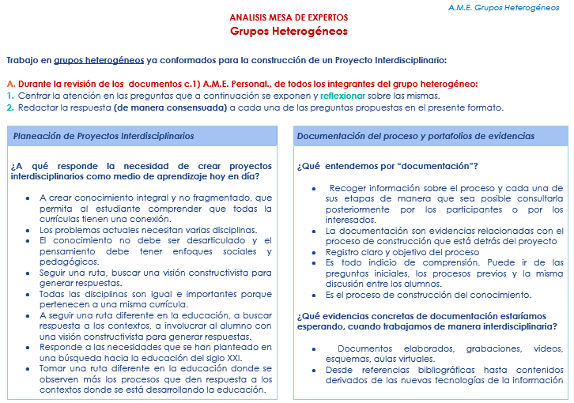
6. A.M.E. General (cont…)

Slide 15
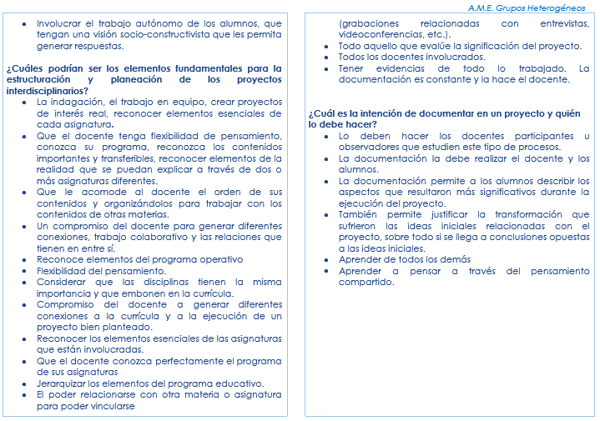
6. A.M.E. General cont…

Slide 16
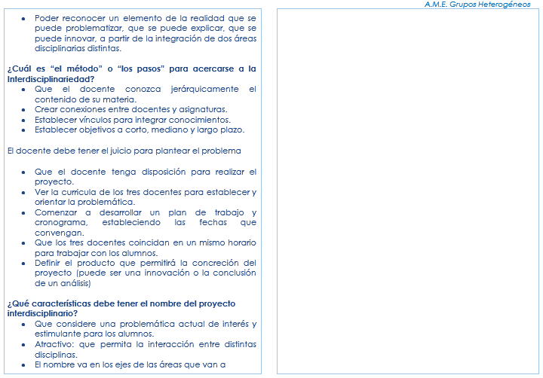
6. A.M.E. General cont…

Slide 17
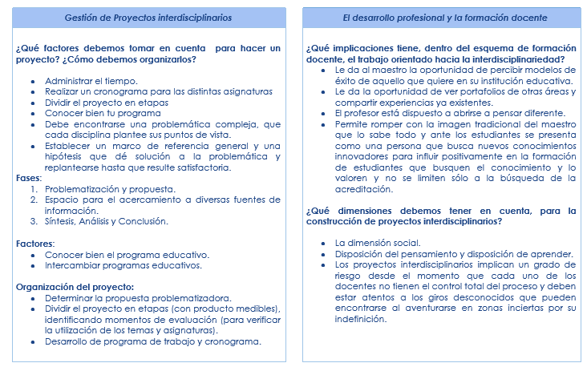
6. A.M.E. General cont…

Slide 18
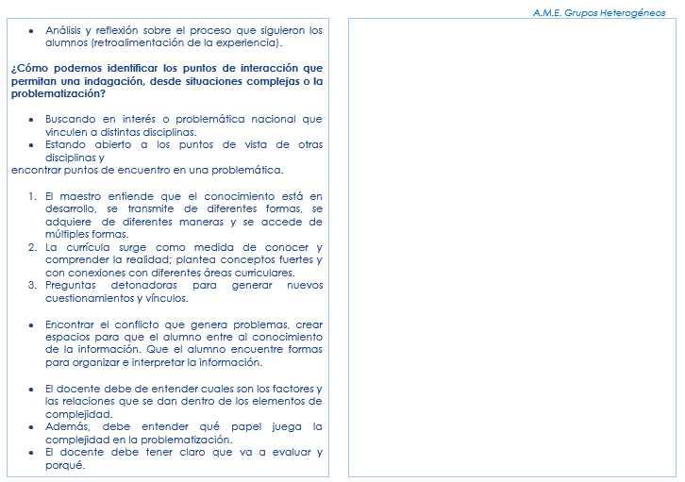
6. A.M.E. General cont…

Slide 19
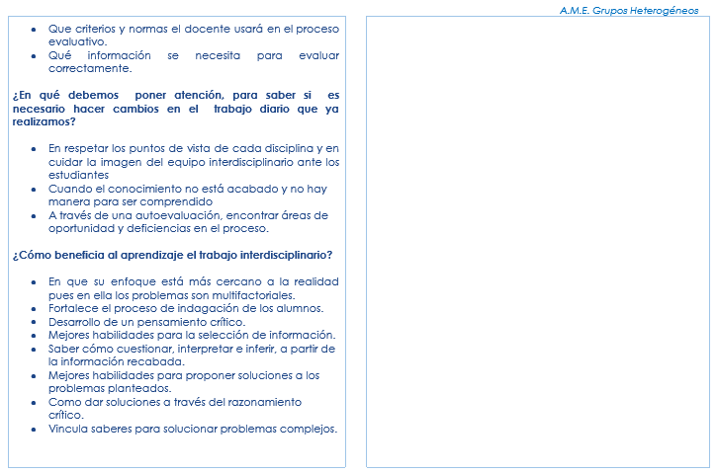
6. A.M.E. General

Slide 20
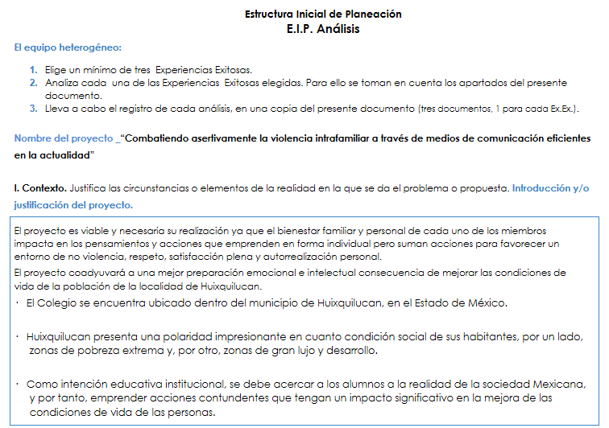
7. E.I.P. - Violencia intrafamiliar cont...

Slide 21
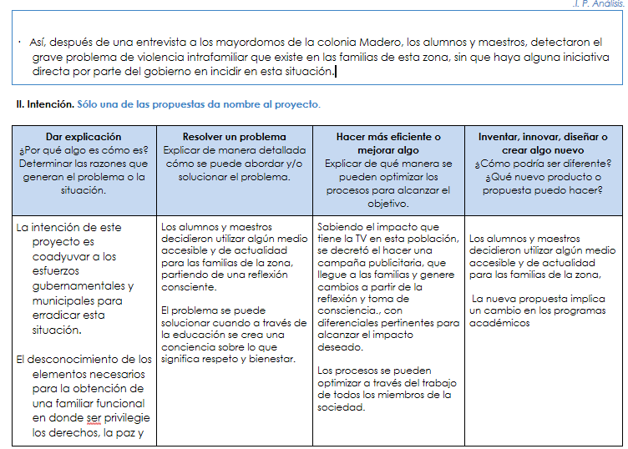
7. E.I.P. - Violencia intrafamiliar cont...

Slide 22
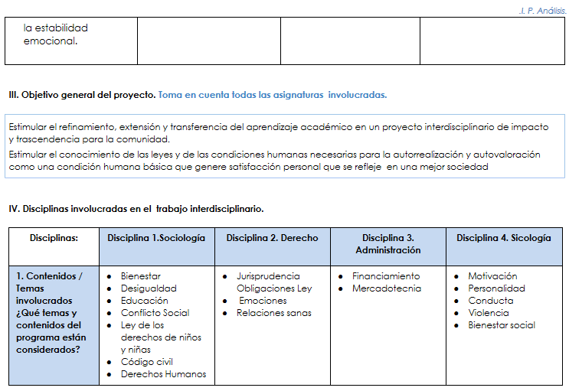
7. E.I.P. - Violencia intrafamiliar cont...

Slide 23
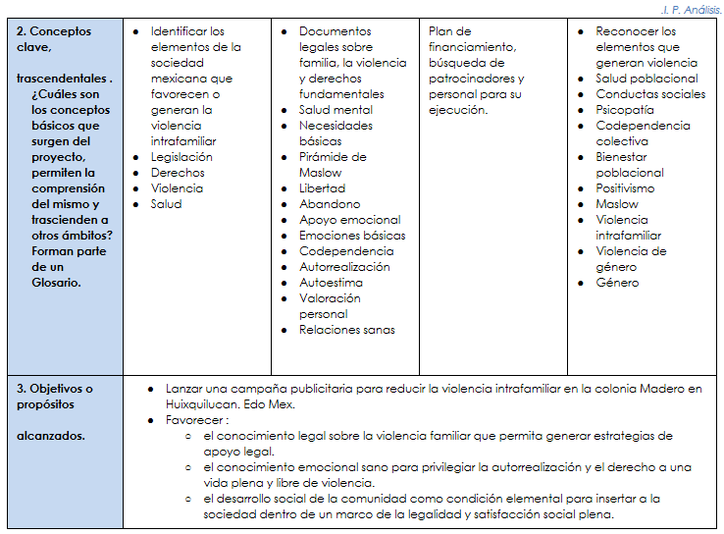
7. E.I.P. - Violencia intrafamiliar cont...

Slide 24
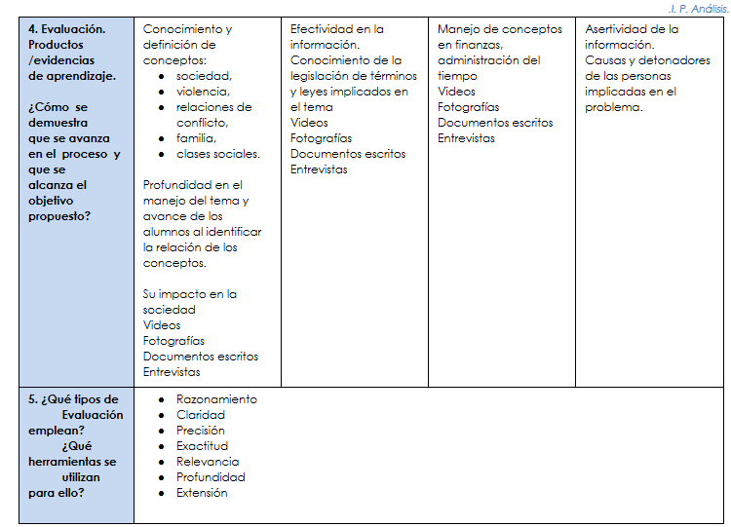
7. E.I.P. - Violencia intrafamiliar cont...

Slide 25
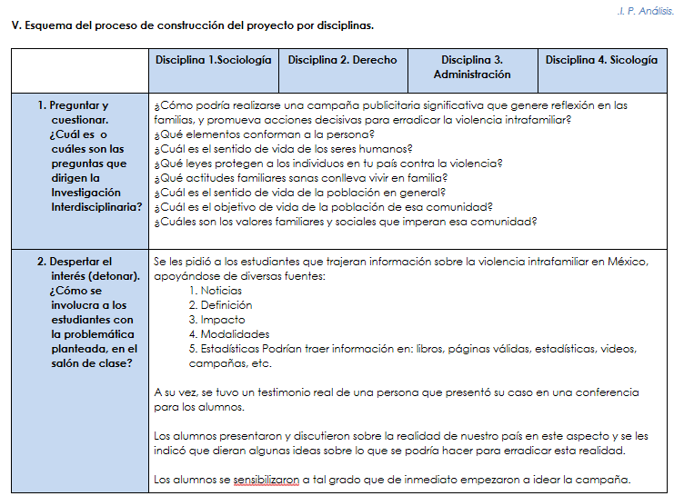
7. E.I.P. - Violencia intrafamiliar cont...

Slide 26
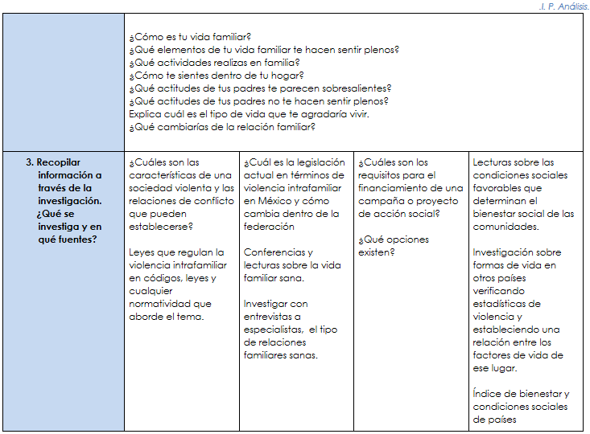
7. E.I.P. - Violencia intrafamiliar cont...

Slide 27
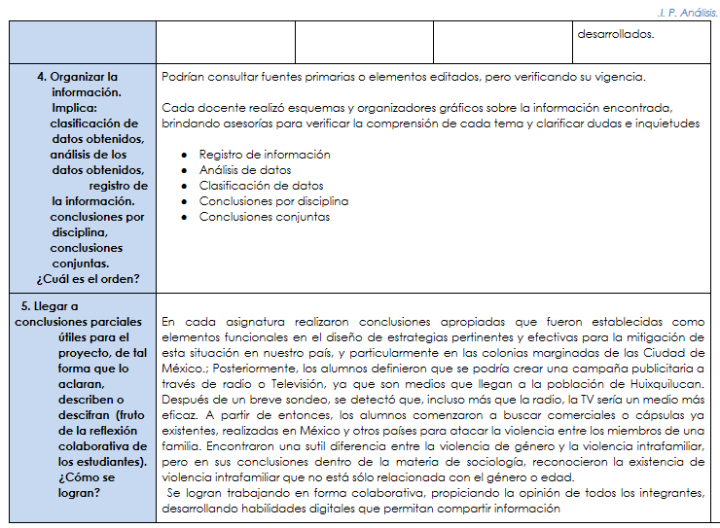
7. E.I.P. - Violencia intrafamiliar cont...

Slide 28
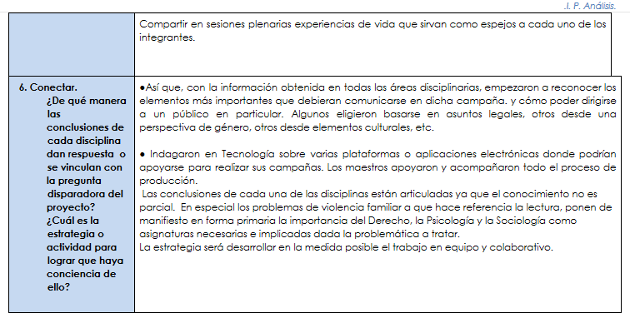
7. E.I.P. - Violencia intrafamiliar cont...

Slide 29
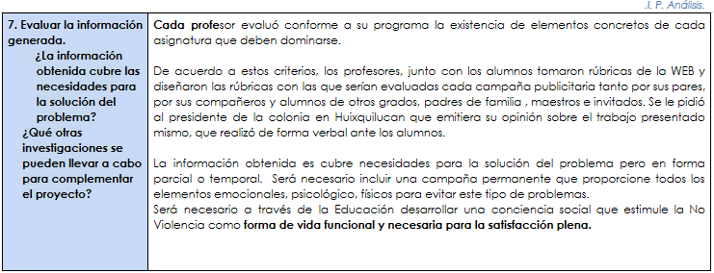
7. E.I.P. - Violencia intrafamiliar cont...

Slide 30
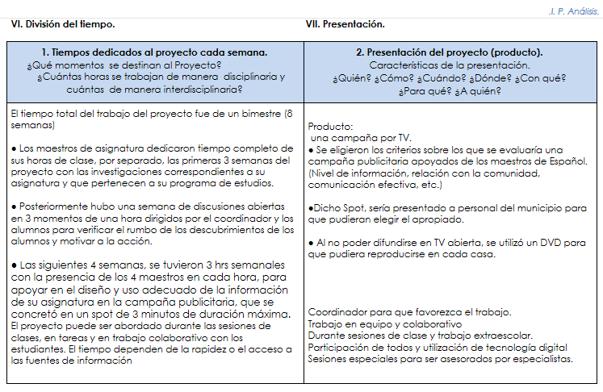
7. E.I.P. - Violencia intrafamiliar cont...

Slide 31
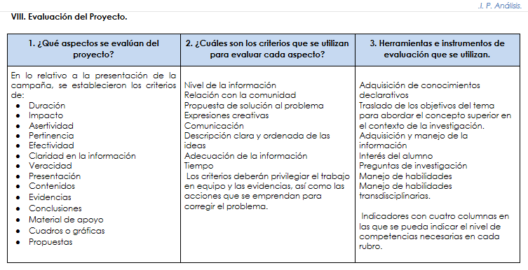
7. E.I.P. - Violencia intrafamiliar cont...

Slide 32
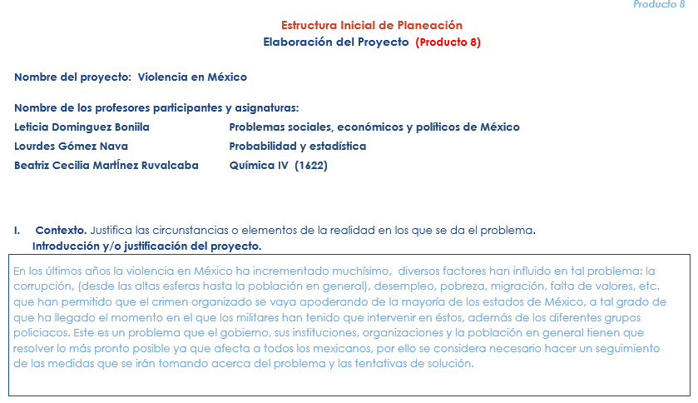
8. E.I.P. – Elaboración de Proyecto cont...

Slide 33
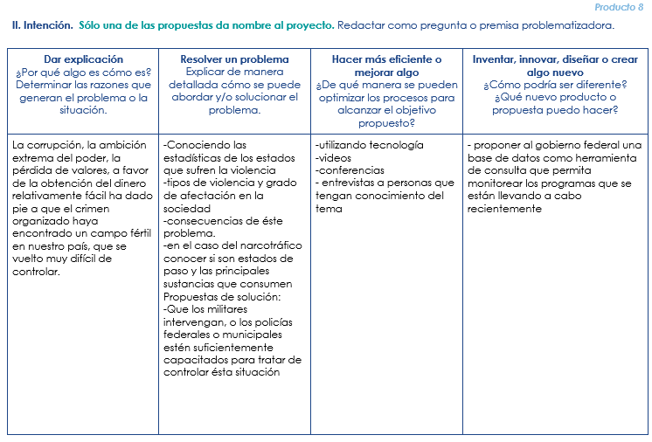
8. E.I.P. – Elaboración de Proyecto cont...

Slide 34
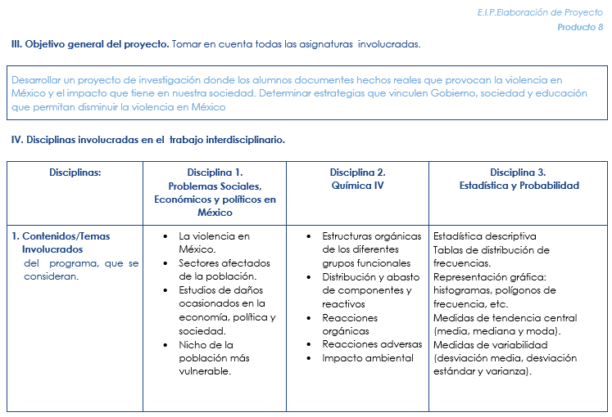
8. E.I.P. – Elaboración de Proyecto cont...

Slide 35
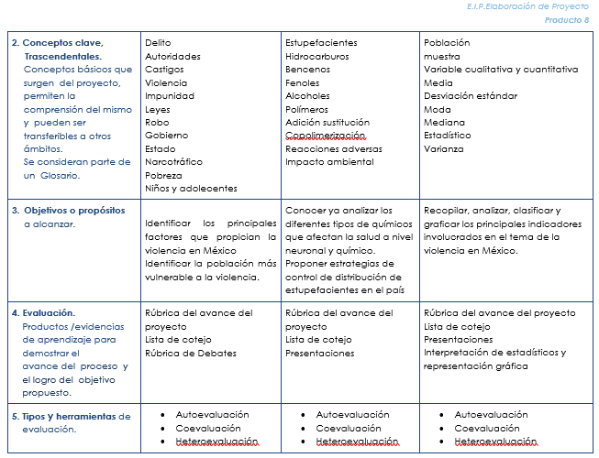
8. E.I.P. – Elaboración de Proyecto cont...

Slide 36
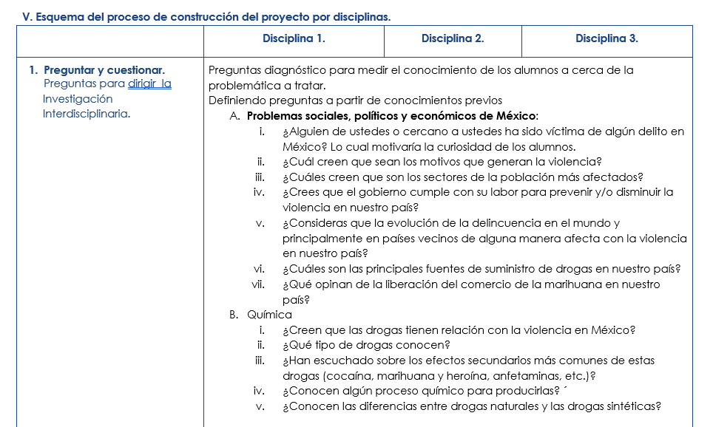
8. E.I.P. – Elaboración de Proyecto cont...

Slide 37
8. E.I.P. – Elaboración de Proyecto cont...

Slide 38
8. E.I.P. – Elaboración de Proyecto cont...

Slide 39
8. E.I.P. – Elaboración de Proyecto cont...
8. E.I.P. – Elaboración de Proyecto cont...

Slide 40
8. E.I.P. – Elaboración de Proyecto cont...

Slide 41
8. E.I.P. – Elaboración de Proyecto cont...

Slide 42
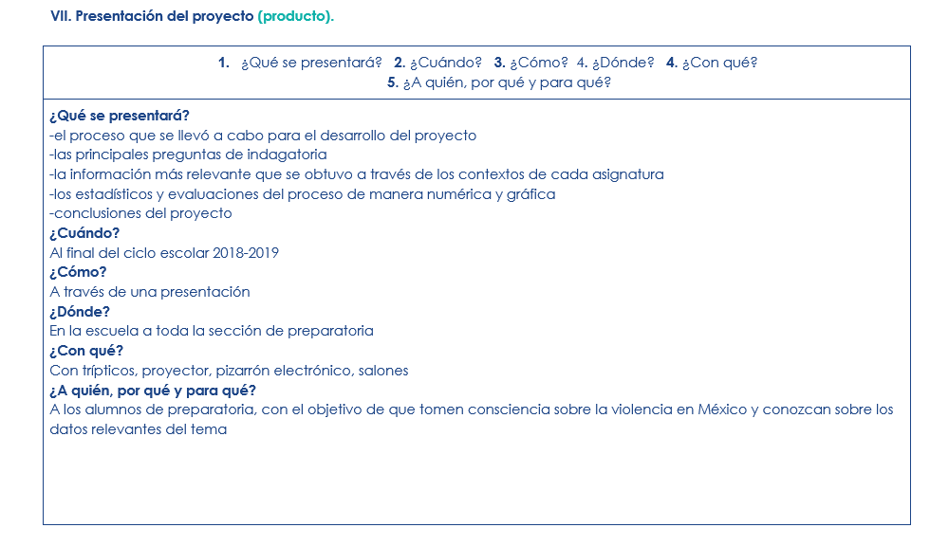
8. E.I.P. – Elaboración de Proyecto cont...

Slide 43
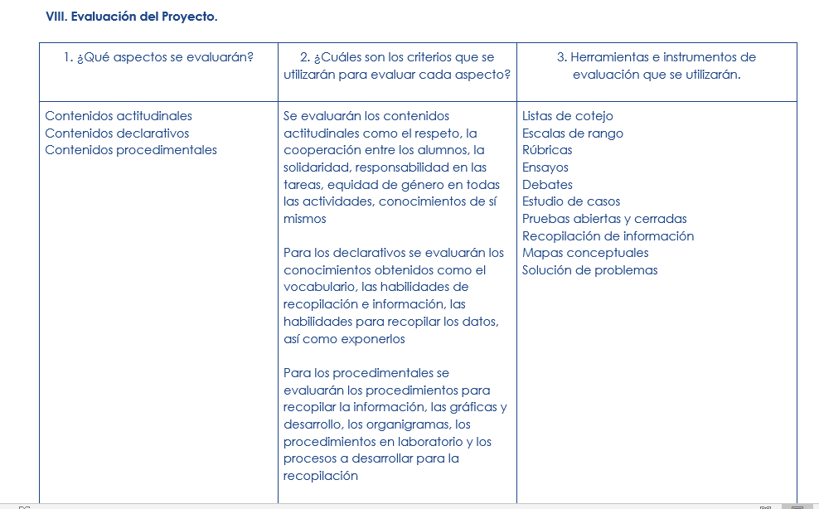
8. E.I.P. – Elaboración de Proyecto cont...

Slide 44
8. E.I.P. – Elaboración de Proyecto cont...
8. E.I.P. – Elaboración de Proyecto cont...

Slide 45
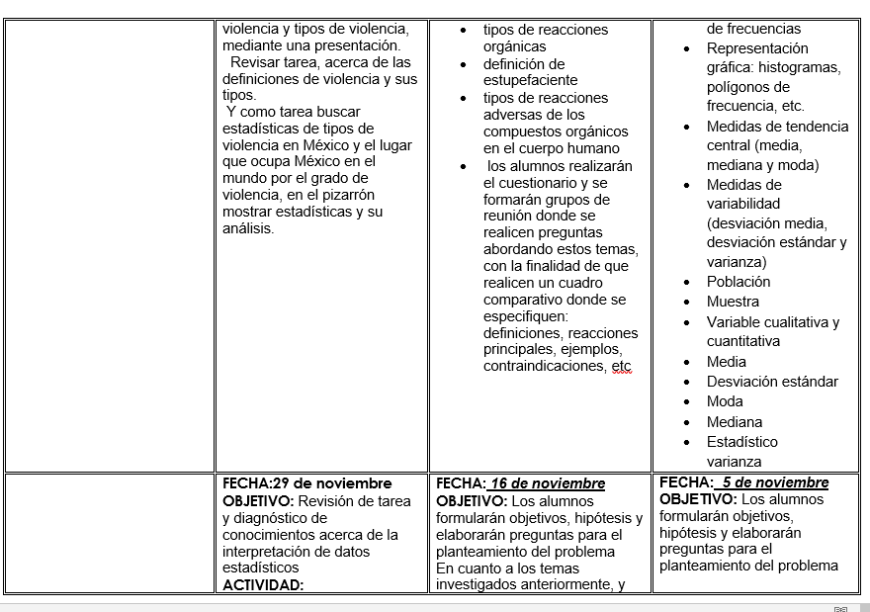
8. E.I.P. – Elaboración de Proyecto cont...

Slide 46
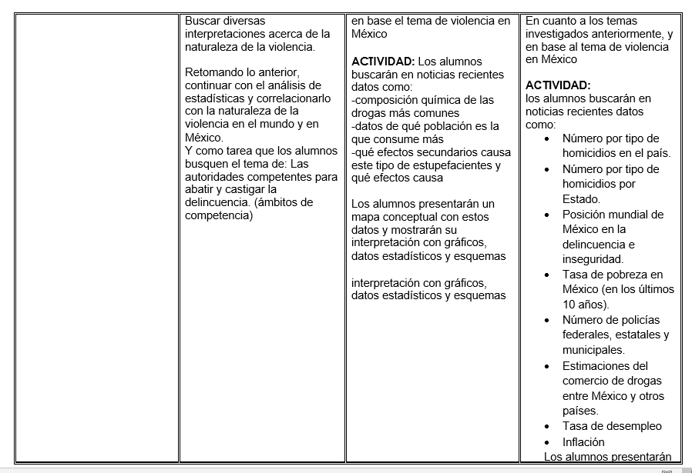
8. E.I.P. – Elaboración de Proyecto cont...

Slide 47
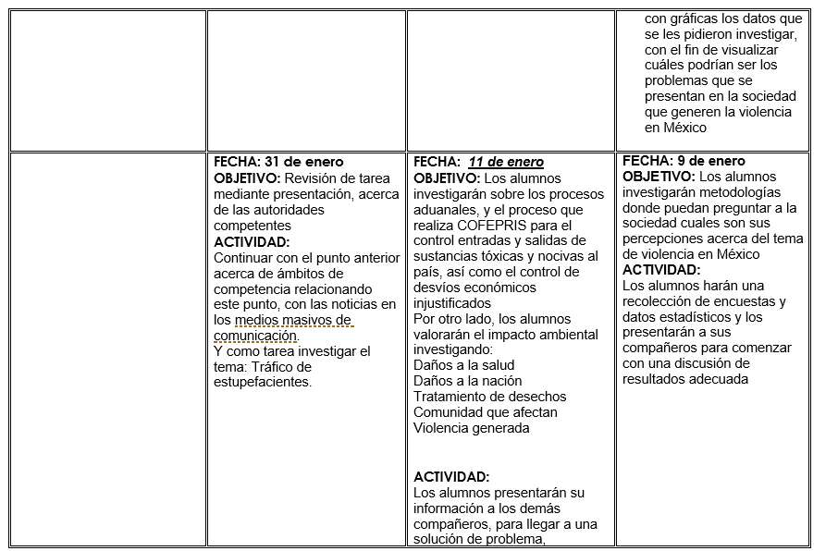
8. E.I.P. – Elaboración de Proyecto cont...

Slide 48
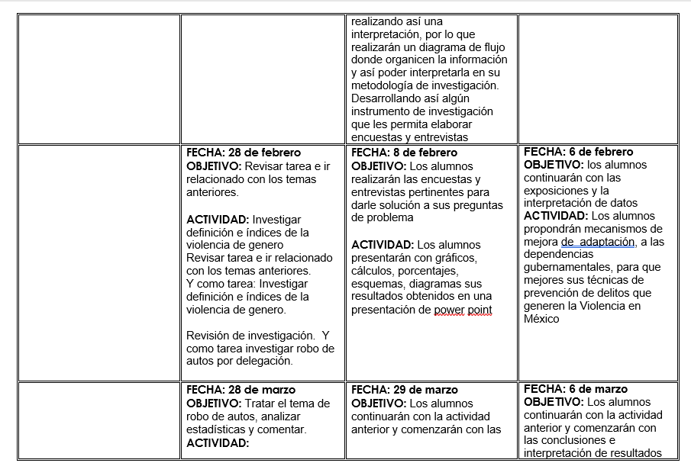
8. E.I.P. – Elaboración de Proyecto cont...

Slide 49
8. E.I.P. – Elaboración de Proyecto cont...
8. E.I.P. – Elaboración de Proyecto cont...

Slide 50
8. E.I.P. – Elaboración de Proyecto cont...

Slide 51
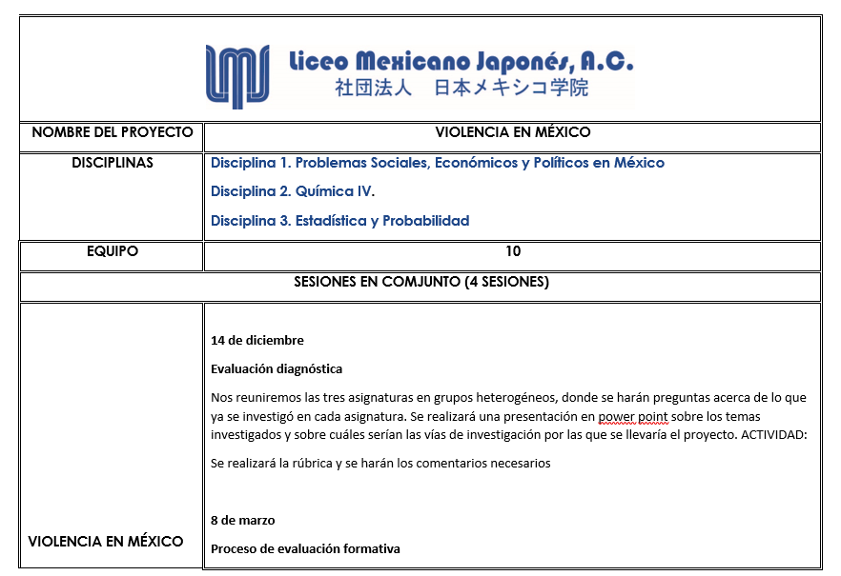
8. E.I.P. – Elaboración de Proyecto cont...
8. E.I.P. – Elaboración de Proyecto cont...

Slide 52
8. E.I.P. – Elaboración de Proyecto cont...

Slide 53
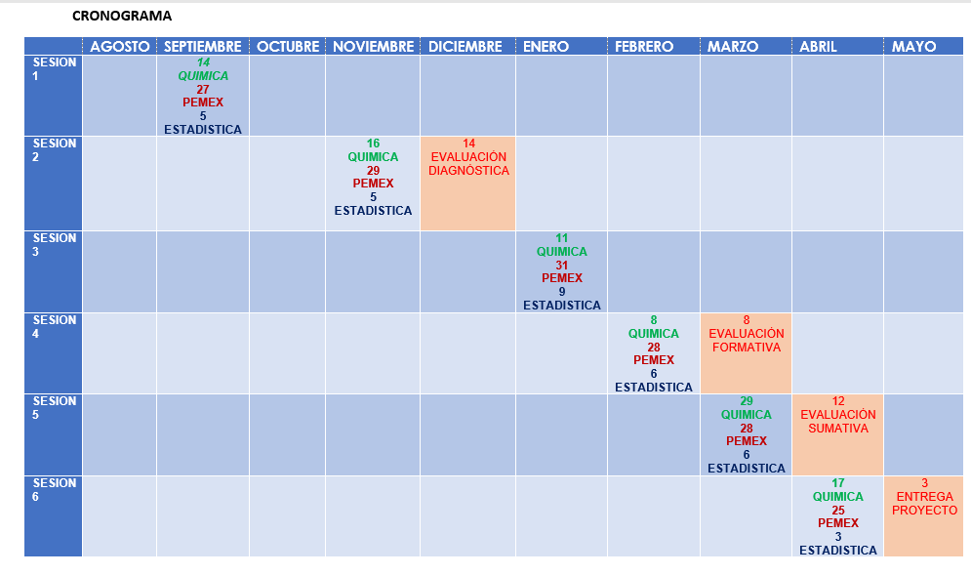
8. E.I.P. – Elaboración de Proyecto cont...

Slide 54
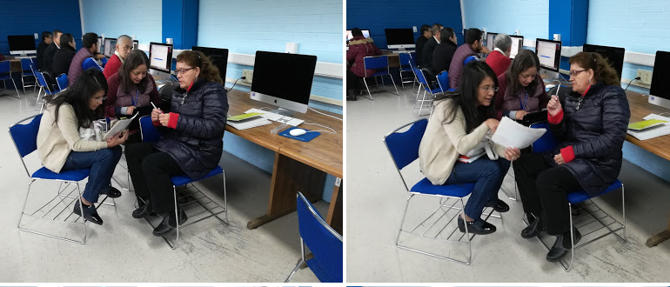
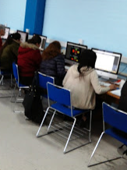
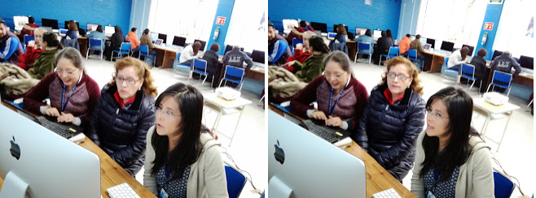
9. Fotos

Slide 55
9. Reflexión (zona 1 ENP)

Slide 56
9. Producto

Slide 58
3. Puntos a tomarse en cuenta para la implementación de proyectos interdisciplinarios.
AVANCES | TROPIEZOS | SOLUCIONES O PROPUESTAS
Coincidencia de programas Intereses comunes. Trabajar colaborativamente con compañeros. Se tienen más opciones metodológicas. Se rompieron paradigmas | Tiempos / horarios Características del alumnado ya que en teoría ya manejan trabajo por proyectos por modelo educativo de SEP. No hay madurez por parte de los alumnos para la responsabilidad de proyectos. Rotación de profesores. No hay calendarios de todo el proyecto y no ha podido realizarse una planeación real. | Proyecto por grado o por materia, no por docente. Delimitar alcances para que la mayor parte de los proyectos se lleven en clase. Uso de la tecnología. Establecer estrategias para avanzar en los objetivos de los profesores.

Slide 59
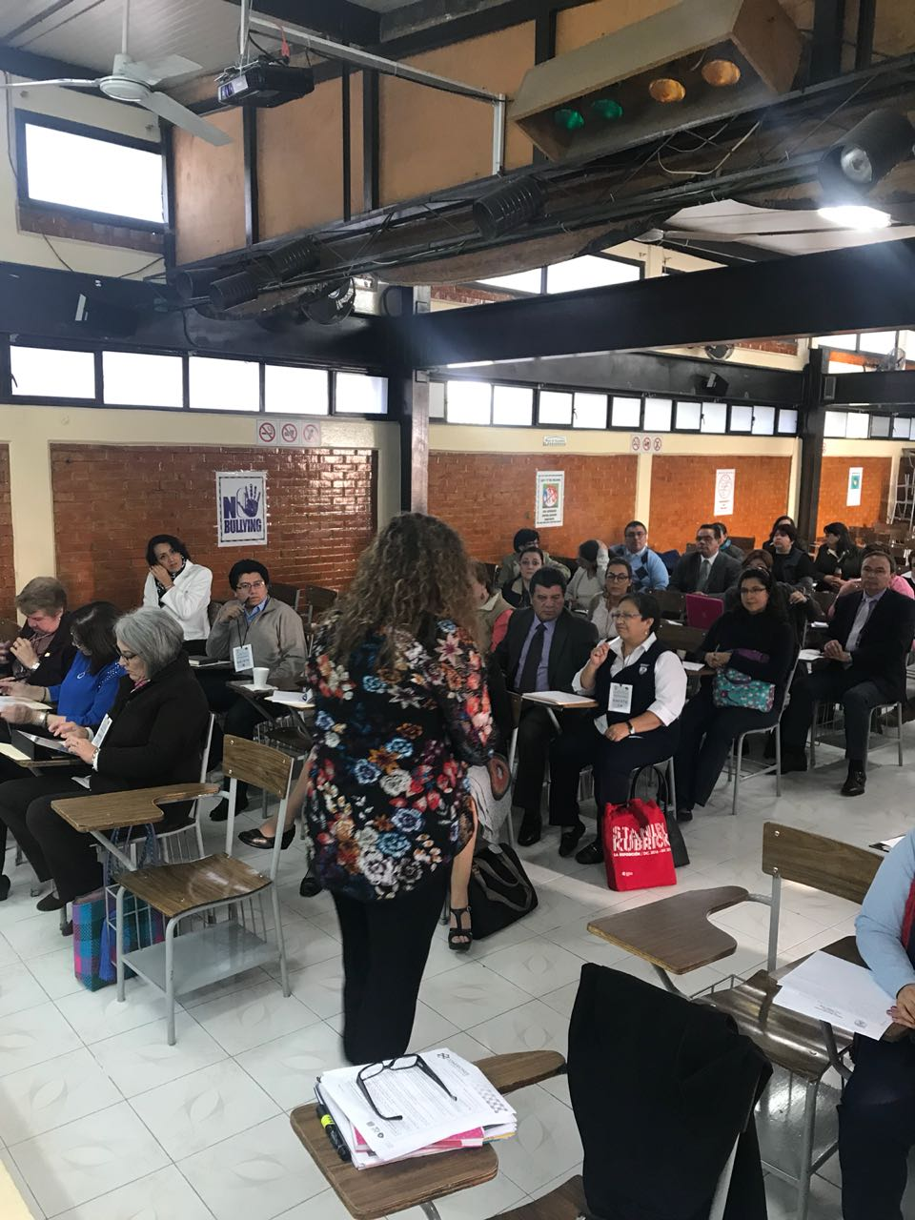
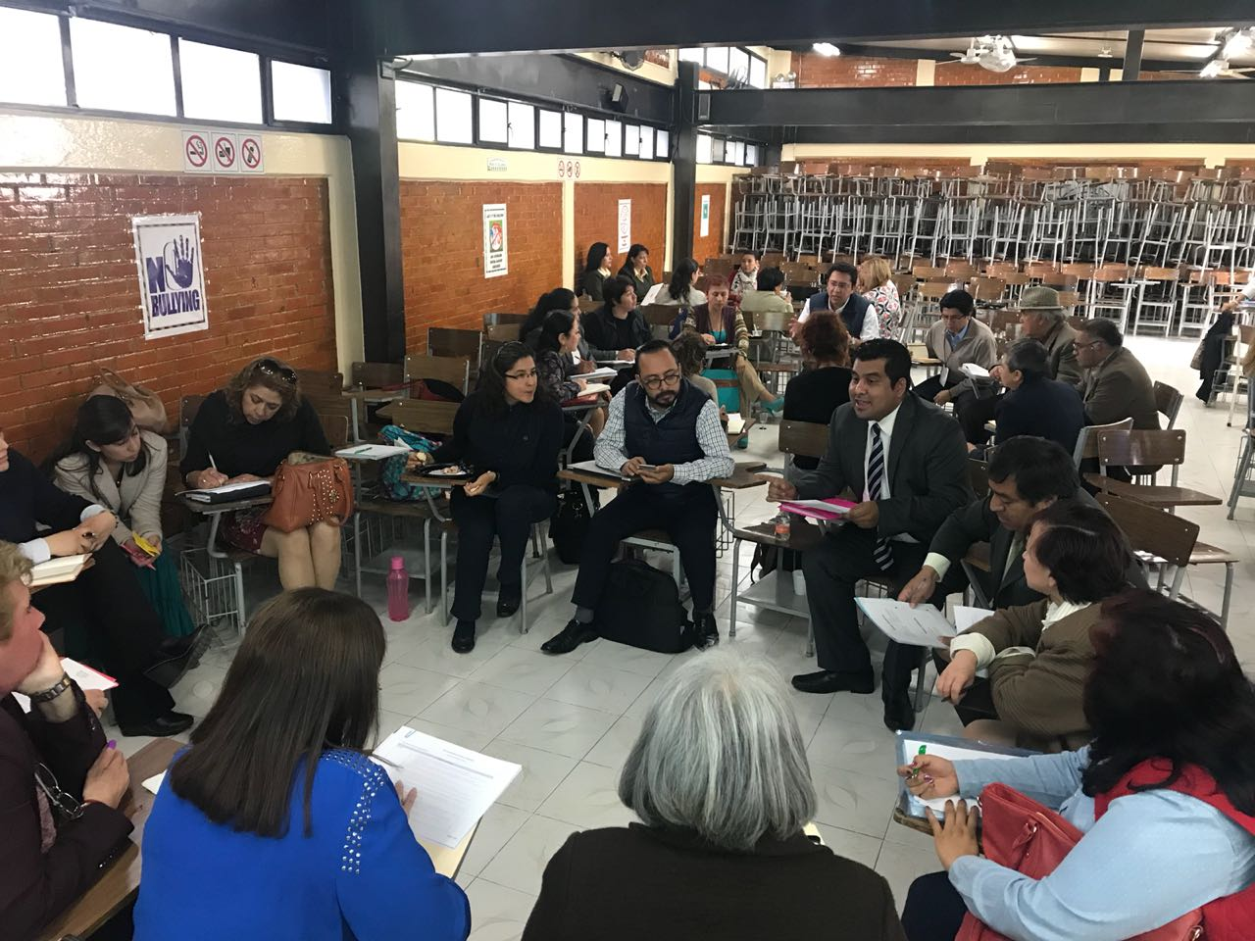
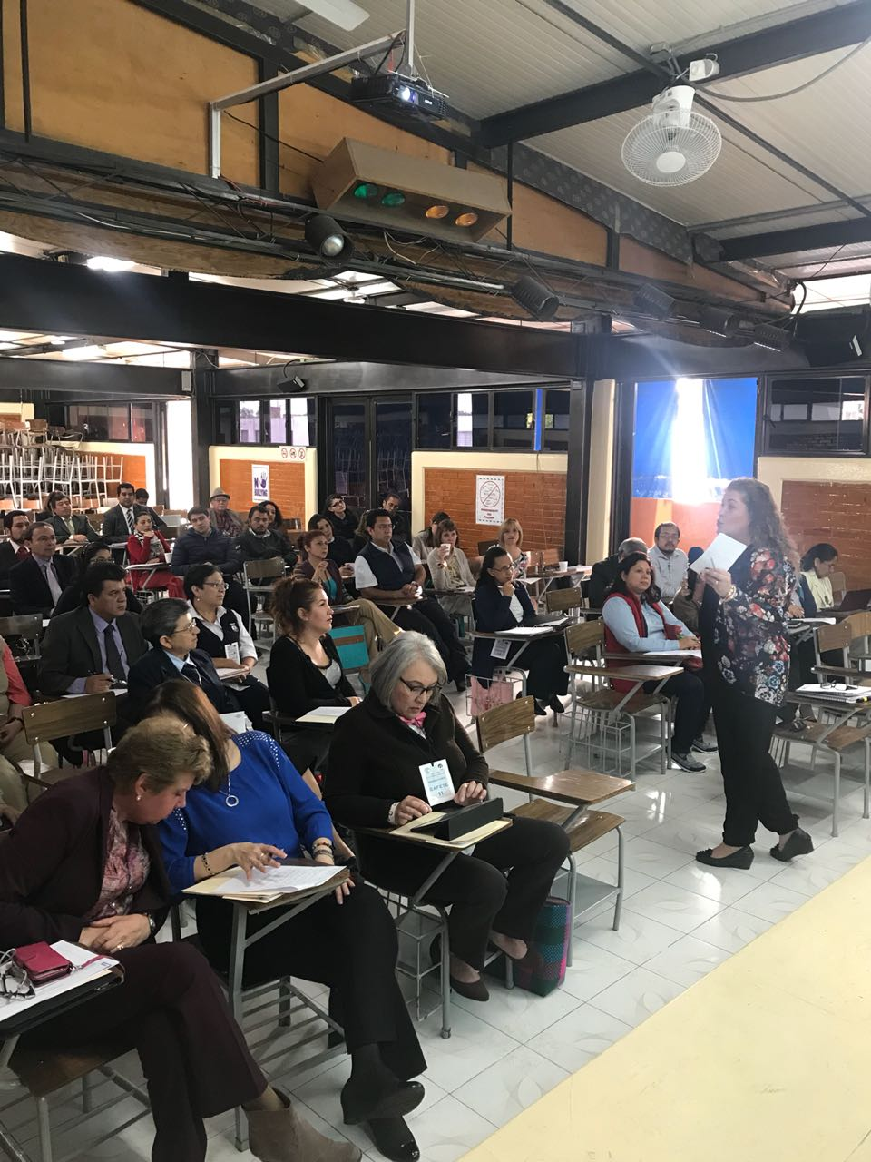
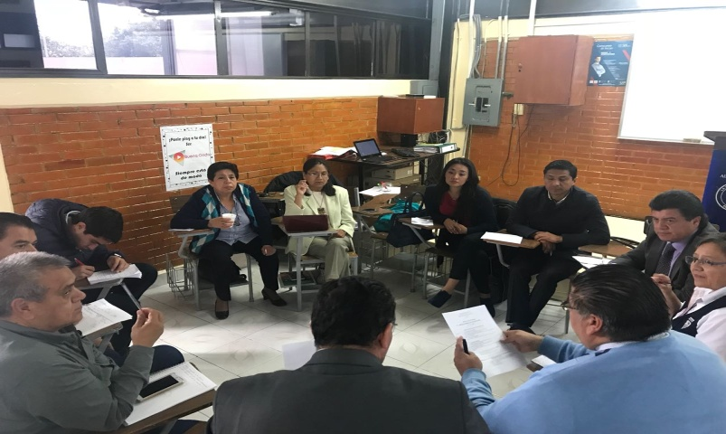

Slide 61
10. Organizadores gráficos

Slide 62
10. Tipos de evaluación
FORMATIVA
Nivel de análisis macro (lo que hacen profesores y alumnos.
Nivel de análisis micro (lo que dicen profesores y alumnos)
SUMATIVA
Certifica el grado en que las intenciones educativas se han alcanzado
DIAGNÓSTICA
Evaluación incial
Evaluación puntual
Se realiza al término del proceso educativo
Se realiza concomitante con el proceso educativo
Se realiza previamente al desarrollo del proceso educativo
Fuente: Díaz, F. Y Barriga, A. (2002) Estrategias Docentes para un Aprendizaje Significativo: una interpretación constructivista

Slide 63
DIAGNÓSTICA
Evaluación predictiva puede ser inicial y puntual
Participan el profesor y los alumnos, y se realiza en base al programa operativo de la materia y curso
Informales: observación, entrevista, etc. y formales: pruebas objetivas, cuestionarios abiertos y cerrados, etc.
Al inicio del curso o de algún proyecto, con el fin de conocer a los participantes
Mejorar estrategias didácticas, hacer modificaciones al programa y atender situaciones de carácter remediales y propedéuticos
El profesor en base a la observación y de los resultados obtenidos
¿Con qué Técnicas e instrumentos de evaluación cuenta y cómo son éstos?
¿Qué es?
¿Qué características tiene?
¿Para qué fines se utiliza?
¿En qué momento se utiliza?
¿Quién la puede implementar?

Slide 64
FORMATIVA
Es la que se realiza concomitantemente con el proceso enseñanza aprendizaje por lo que debe considerarse más que las otras formas de evaluación, como una parte reguladora y circunstancial del proceso
es una. herramienta para mejorar la práctica docente, ya que identifica los apoyos necesarios para analizar las causas del aprendizaje no logrados y tomar decisiones de manera oportuna,
El profesor observara e interpretara lo que dicen y hacen los alumnos, decidirá el uso de ciertas estrategias
? Partiendo del marco constructivista puede realizarse en cualquier momento conforme el curso y o sesiones se desarrollan y también puede ser después de un cierto número de sesiones dentro del curso
Lo que trata de promover la evaluación formadora es que ya no sea el docente el único y exclusivo agente evaluador, sino que los alumnos participen activamente en el acto desde su lugar socio institucional.
Evaluación interactiva , proactiva y retroactiva
¿Con qué Técnicas e instrumentos de evaluación cuenta y cómo son éstos?
¿Qué es?
¿Qué características tiene?
¿Quién la puede implementar?
¿Para qué fines se utiliza?
¿En qué momento se utiliza?

Slide 65
SUMATIVA
Es aquella que se realiza al término de un proceso instruccional o un ciclo educativo cualquiera
Se aplica al terminar un proceso de enseñanza para dar a conocer los resultados.
El profesor dando su punto de vista en cuanto a la entrega del proyecto
Al final de cada proyecto
Listas de cotejo para revisar los avances, y el cumplimiento de cada etapa
Su fin principal consiste en verificar el grado en que las intenciones educativas han sido alcanzadas.
¿Con qué Técnicas e instrumentos de evaluación cuenta y cómo son éstos?
¿Qué es?
¿Qué características tiene?
¿Para qué fines se utiliza?
¿En qué momento se utiliza?
¿Quién la puede implementar?

Slide 66
11. Formatos, evaluaciones. Pre-requisitos

Slide 70
12.Formato, evaluaciones.Grupo heterogéneo

Slide 80
13. Lista de pasos para infografía

Slide 81
Elegir un tema
Investigar y recolectar toda la información (estadísticas, texto, etc.)
Sintetizar la información
Jerarquizar la información por su importancia
Establecer conexiones
Planificar un buen diseño para que el receptor no se pierda
Seleccionar color de acuerdo a la temática de la infografía
Elegir color de acuerdo a la temática a desarrollar
Diseñar
Anotar todas las fuentes de la información

Slide 82
14. Infografía

Slide 84
16. Reflexiones personales

Slide 85
Para mí el proyecto interdisciplinario me resulto difícil en el aspecto de buscar el momento de coincidir de todos los profesores ya sea de forma física o por google, y una vez que estábamos juntos me di cuenta de que lo que yo considero fácil o lógico para el otro docente era tema de discusión y me ha gustado mucho la forma en la que otros docentes ven lo que yo no puedo ver, porque esa es la forma en que yo aprendí a conjuntar datos históricos y estadísticas en el mundo de la química. Para mí como investigadora me ha dado un panorama más crítico sobre el pensar de la actualidad estudiantil. Desde que trabajo con los docentes he pensado en varios proyectos interdisciplinarios que me ayuden a crecer como persona y a su vez que mis alumnos crezcan como personas humanas y no sólo centren sus pensamientos a querer obtener bienes económicos sino que se preocupen por el bienestar de la sociedad.
Profesora de Química Beatriz Cecilia Martínez Ruvalcaba

Slide 86
No es fácil la interdisciplinariedad pues tuvimos que adaptarnos en tiempo e ideas diferentes, sin embargo lo superamos y hemos logrado entendernos y encontrar tiempo y saber ser cada vez más tolerantes y receptivos. Así mismo en el transcurso de este trabajo nos hemos dado cuenta de que lo que al principio parecían limitaciones, estas se han vuelto un enriquecimiento de ideas y cambio de paradigmas lo que ha generado que muchas veces ya sea por conexiones o en cualquier otro momento podemos compartir y discutir diferentes temas. Por lo cual consideramos que el proyecto conexiones ha sido muy positivo pues nos ha motivado a complementar nuestras diferentes perspectivas.
Profesora Leticia Domínguez Bonilla

Slide 87
En términos generales:
Uno de los principales problemas es encontrar tiempo para el encuentro de los profesores para poder diseñar el proyecto, por los diferentes horarios en los cuales por lo regular no coincidimos ya que trabajamos por horas además de las diferentes actividades que tienen los profesores por necesidades personales y para llevar a cabo el proyecto y compaginar las actividades académicas señaladas en los programas de cada asignatura y el tiempo que se destina a implementar el proyecto y poder dar a los alumnos, asesorías , seguimiento, orientación, etc.
Sin embrago nos hemos enriquecido con el intercambio de conocimientos de cada materia y como podemos aprender tanto de cada uno.

